Slide 1
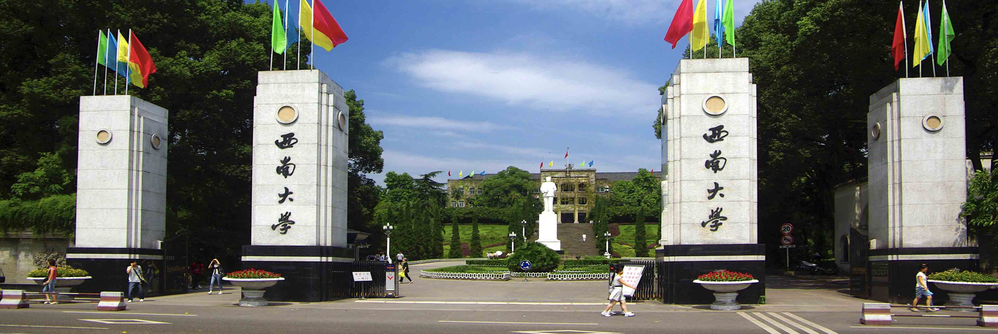
数据结构与算法分析
人工智能学院
冯旻昱
2/24/2024

Slide 2
主要教学内容
1 数据结构与计算机
2 数据结构基本概念
3 算法设计与分析

Slide 3
数据结构与计算机
问题模型建立
（建模）
计算机求解问题过程
2. 算法、3.数据结构选择与设计
计算机求解问题过程中关键的2个转换：
问题模型转换为算法；
算法转换为程序。
4. 算法分析
5. 程序实现

Slide 4
计算机求解问题5步骤
1.问题模型建立（数学建模）：理解清楚问题的输入、要求和输出，根据已被前人精确描述和深入认识的问题，构建出自己的实际问题。恰当地建模是一种艺术，是将算法设计技术应用于实际问题的关键；
2.算法选择设计：包括选择算法策略、用适当的方式描述和逐步细化算法步骤；
3.数据结构选择设计：包括选择或设计能有效表示和存储问题中所涉及的数据对象的数据结构，同时还要选择或设计能支持算法策略实现的数据结构；
4.算法分析：发现有改进完善之处，返回2，重新选择或设计算法、重新选择或设计数据结构；
5.程序实现：用某种计算机程序设计语言，定义数据结构、编写实现算法的代码，在计算机上调试和运行程序。

Slide 5
要做的事情：
如何表示和存储电话号码簿的所有信息—数据结构设计
如何实现快速查找----算法设计
例1
电话号码查询
设有一个电话号码薄，它记录了n个人的名字和其相应的电话号码，如：(a₁，b₁)(a₂，b₂)…(a_{n}，b_{n})
其中a_{i}，b_{i}(i=1，2…n) 分别表示某人的名字和对应电话号码
问题：设计一个算法，当给定一个名字时，该算法能查找出相应的电话号码，如果该电话簿中没有这个名字，则该给出没有此人信息。
结论1. 数据之间是有联系的
这些联系常常影响算法的选择和效率。
《DS》就是要研究数据之间的联系。

Slide 6
例2 教务处人事简表
职工号
姓名
性别
出生年月
职务
单位
01
郭建
男
1952年8月
处长
02
肖明
男
1958年6月
科长
教材科
03
晨曦
女
1954年12月
科长
考务科
04
赵丽霞
女
1962年8月
主任
办公室
05
崔小龙
男
1949年8月
科员
教材科
06
袁莉
女
1965年4月
科员
教材科
07
王芳
女
1962年6月
科员
考务科
08
张宏愿
男
1957年3月
科员
考务科
09
马明华
男
1965年10月
科员
考务科
10
李冰
男
1966年7月
科员
办公室
表中共有10条职工记录，每条职工记录都由6个数据项组成，每条职工记录的职工号各不相同，我们将用职工号来代表整个职工记录。

Slide 7
按职工年龄从大到小排列
在人事管理中，我们经常将职工年龄做为职工退休的重要依据。将职工记录的排列顺序按职工年龄从大到小排列，查询职工的年龄或出生年月是很方便的。
在这类人事管理的数学模型中，计算机处理的对象之间通常存在着一种最简单的线性关系，这类数学模型称为线性结构。

Slide 8
职工之间领导和被领导的关系
该图好像倒着画的一棵树，一个领导者领导着多个被领导者，职工记录之间存在着1：n的联系（n≥1），这类数学模型称为树型结构。

Slide 9
职工之间的朋友关系
好友的关系是相互的，在该图中我们用一条无向边来代表好友关系。职工记录之间的好友关系存在着m：n的联系（m≥1，n≥1），这类数学模型称为图形（网络）结构。

Slide 10
结论2． 数据之间是有结构的
例2中数据之间存在着各种结构：集合结构、线性结构、树状结构、图状结构
《数据结构》就是要研究数据之间的各类结构

Slide 11
例3
教务处人事管理系统
每条职工记录由6个数据项组成：
职工号，姓名，性别，出生年月，职务、单位
对教务处人事管理常有如下操作：
查找：某人是否是教务处的职工？
教务处处长是谁？某年某月出生的有哪些？
插入：教务处新近职工时需要录入基本信息；
删除：教务处原有的职工调离或退休，需从系统中去掉。
结论3． 在某种数据结构上可定义一组运算
《数据结构》就是要研究各类数据结构上的各种运算

Slide 12

数据的概念
定义：数据（Data）是指对象的表示，即按照适合于通信、解释或处理（借助人或自动装置）的方式所形成的关于事实、概念或指令的表示；数据只是表示，而无含义。
数据是计算机科学与技术中最基本的概念，它是计算机程序要处理的“原料”，是所有被计算机识别、存储和加工处理的符号的总称。

Slide 13
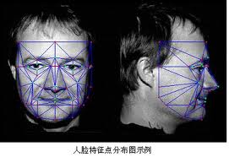
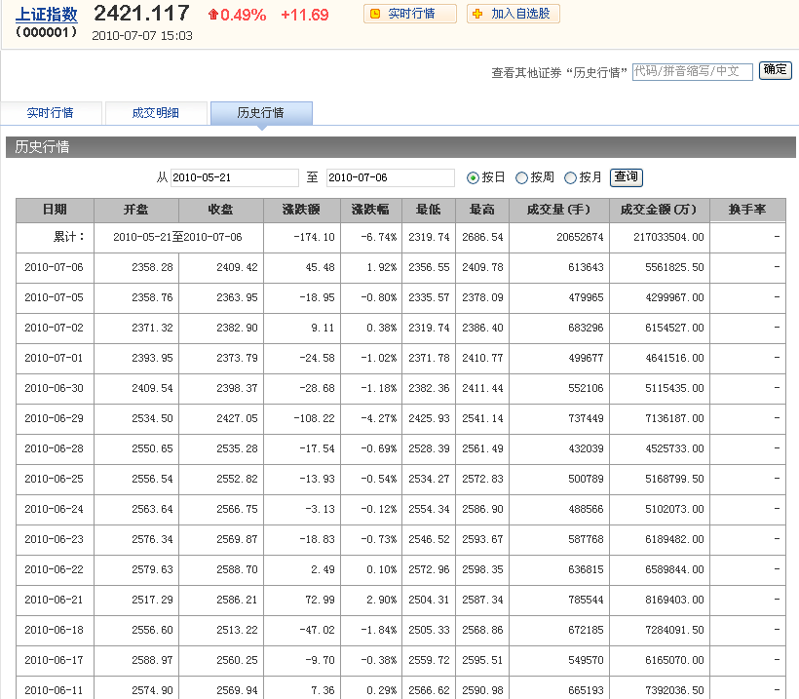

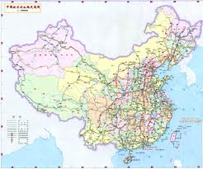
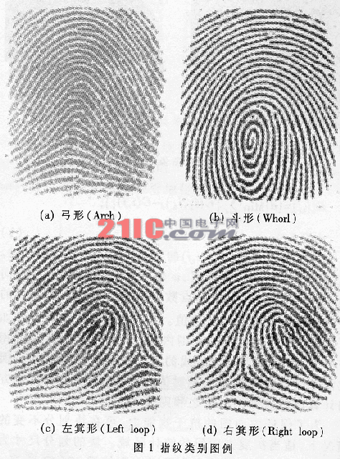
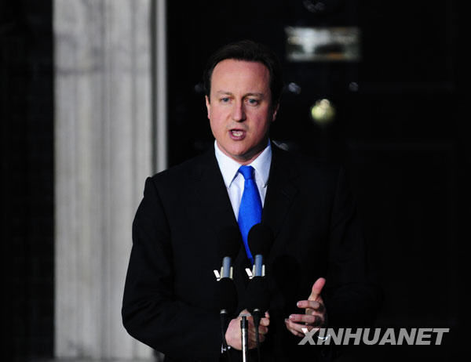
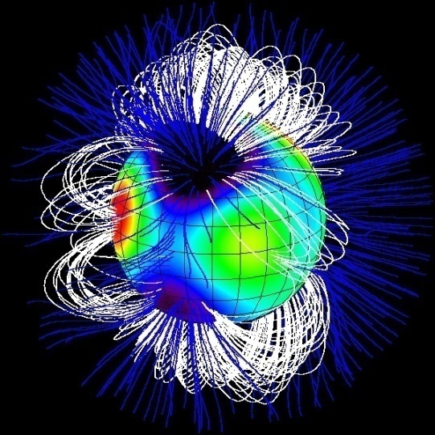
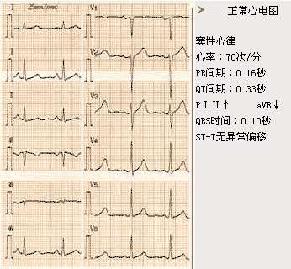

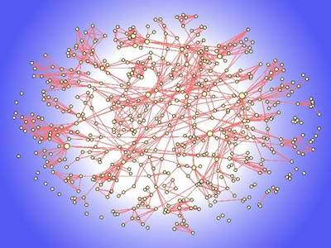
数据的概念
定义1’ 数据是对客观事物的符号表示，是信息的载体。在计算机科学中数据指所有能够被计算机识别的符号集合。
“识别”：输入、存储、处理、显示、输出
“符号”：数字、字母、汉字、语音、图形、图像

Slide 14
数据元素的概念
数据元素（或曰数据成分，Data Element）还可被称为元素、结点或顶点等，是组成数据的基本单位。数据元素可由若干个数据项（也称为域或字段）组成，数据项是构成数据的最小单位。
数据元素可大可小，大到可以是一篇文稿、一本书，小到可以是一个字符，甚至是计算机二进制数中的一位。
是数据（集合）中的一个“个体”
是数据结构中讨论的基本单位。

Slide 15
数据项的概念
数据项（Data Item）是数据结构中讨论的最小单位
数据元素可以是数据项的集合
例如：
描述一个运动员的数据元素可以是
称之为组合项

Slide 16
数据对象的概念
数据对象（Data Object）是具有相同性质的数据元素的集合，是数据的一个子集。
例如，电话薄数据对象中数据元素是每个人的记录；教务处职工数据对象中数据元素是职工的6个基本数据。
数据、数据对象、数据元素和数据项这四个概念他们相互是集合和子集的关系。
即，数据对象是数据的子集，数据元素是数据对象的子集，数据项又是数据元素的子集。

Slide 17
例3
在通讯录表1.1中，行表示一个结点（数据元素），每个结点由姓名、区号、办公电话和手机号码四个域（或曰字段、数据项）组成.
表1.1 通讯录表
姓名 | 区号 | 办公电话 | 手机号码
赵甲 | 010 | 53644587 | 13911001234
钱乙 | 020 | 89634159 | 13809771333
孙丙 | 021 | 45976528 | 13916586666
李丁 | 024 | 63427541 | 13804076111

Slide 18
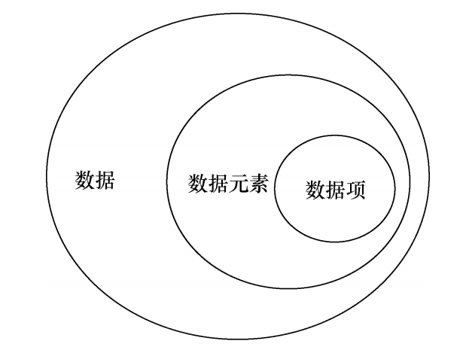
数据结构相关术语
数据项
数据元素
数据对象
数据项
数据
数据元素
数据对象

Slide 19
数据结构的概念
定义 数据结构（Data Structure）是指由若干数据成分按照一定方式构成的复合数据以及作用于其上的函数或运算。数据成分及其间的数据约束关系合称为数据结构的逻辑结构。数据结构从数学上可用适当的数学结构以及其上的函数变换统一地定义 。
但迄今为止，关于数据结构之定义在计算机科学技术界还未取得完全共识。有些学者认为数据结构应由数据的逻辑结构、数据的存储结构及其上的运算三部分组成。

Slide 20
数据的逻辑结构
数据的逻辑结构从抽象角度刻画了数据结构所具有的数学性质，将数据元素抽象为结点，数据元素之间的关系抽象为连接结点的边。
一个逻辑结构可形式定义为一个二元组：
L=(N,R)，
其中，N是有限结点集合，R是定义在集合N 上的二元关系r的集合。

Slide 21
数据的逻辑结构
设L=(N, R)是一个逻辑结构.
r1∈R是与线性结构、树结构和二叉树对应的一种关系，若a，b∈N，且<a，b>∈ r1，则称a是b的前驱结点，b是a的后继结点，a和b是相邻结点.
若a∈N，但不存在y∈N，使得 <y，a> ∈r1，则称a为始结点；
若d∈N，但不存在y∈N使，得<d，y>∈r1，则称d为终结点.
a
b
c
d

Slide 22
数据的逻辑结构
设 L=(N,R)是一个逻辑结构.r2∈R是与图结构对应的一种关系。
若a,b∈N且(a,b)∈r2，则称a和b是相邻结点；
对于有向图结构，若存在(a,b)∈r2，则称a是b的前驱结点，b是a的后继结点。
u
u
a
c
u
u
d
b

Slide 23
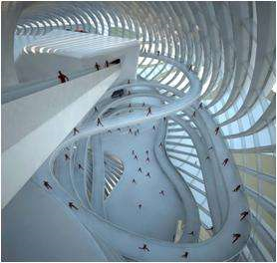
逻辑结构分类
一般以关系为逻辑结构的分类准则。
据此，数据的逻辑结构可分为两类：
线性结构（Linear Structure）
非线性结构（Nonlinear Structure）

Slide 24
线性结构
1. 若线性结构的结点数为1，则该结点既是始结点又是终结点；
2. 若线性结构的结点数≥2，始结点有一个后继，终结点有一个前驱，中间结点有且仅有一个前驱和一个后继。
3. 线性结构的结点间是线性关系，也称为前后关系、大小关系等。

Slide 25
非线性结构
非线性结构之结点可能有多个前驱结点和多个后继结点（这里的多个系指有限多个）。
“树”（层次结构）和“图”是两种主要的非线性结构。

Slide 26
逻辑结构分类
有些书也将数据的逻辑结构分为集合、线性结构、树和图等四种类型。其中，集合的特点是：结构中的数据元素之间除了同属于一个集合的关系外，别无其他关系。
线性结构
集合
树
图

Slide 27
数据的存储结构
在计算机存储器中，人们希望能用高级程序语言，通过数据结构的存储结构实现其逻辑结构。
数据的存储结构是指数据的逻辑结构在计算机中所需的存储空间、空间的构成结构及对该存储结构的访问方式等的总称。
数据的存储结构是建立逻辑结构到存储空间的映射。 对逻辑结构L=(N, R)， 建立映射：N→M(存储区域)，其中每个结点对应M中唯一的连续存储单元， 每个关系元组(a , b)∈r 被映射为存储单元的地址顺序关系，或指针地址的指向关系。

Slide 28
存储
基本的存储映射方法有:
顺序
链接
索引
散列

Slide 29
顺序存储结构
把一组结点存放在地址相邻的存储单元中，结点间的逻辑关系用存储单元的自然顺序关系表达。
302
A[0]
304
A[1]
306
A[2]
308
A[3]

Slide 30
链接存储结构
在结点的存储结构中附加指针字段，两个结点的逻辑后继关系用指针的指向来表达。
(a)可用存储空间
a₀
a₂
a₁
a₃ Λ
first
last
free
(b)执行创建单链表操作后

Slide 31
索引存储结构
索引表把整数索引值映射到结点的存储地址。
索引表存储一串指针，每个指针指向存储区域的一个数据结点。
0
V0
1
V1
2
V2
3
V3

Slide 32
散列存储结构
适用于大数据量、高速检索的场合。
索引存储的一种延伸和扩展，利用散列函数进行索引值的计算，并通过索引表求出结点的指针地址。
f (v)
0
V0
1
V1
v
2
V2
3
V3

Slide 33
对数据结构的操作
几种数据逻辑结构上的常用操作：
插入：向数据结构中增加新结点；
删除：将指定的结点从数据结构中删除；
修改：改变指定结点的一个或多个字段的值；
排序：将某集合中的结点按某种序关系进行排列；
查找： 在某结点集合中寻找关键词域之值等于给定变元 K 的结点，或寻找属性值满足特定条件的一些结点。

Slide 34
数据结构示例
例3所示的通讯录表（简称表T）就是一个数据结构，其描述如下：
逻辑结构：线性结构。表T的第一行是始结点，最后一行是终结点。
物理结构：顺序存储结构。
T上的操作：若要将新朋友的信息添入T中，则需对T进行插入操作；若想更改T中某记录的办公电话字段，则要先对 T查找，然后再对查到之记录进行修改操作；若按姓氏笔画对T中记录排序，则需对T实施排序操作，等等.

Slide 35
相关术语
集合结构
线性结构
树结构
图结构
数据
逻辑结构
数据结构
存储结构
运算
顺序存储结构
链式存储结构
散列存储结构
索引存储结构

Slide 36
算法
算法（Algorithm）概念最早出现在1947年出版的一本德文《大全数学辞典》中.《Webster》词典指出： 算法系指在有限步骤内解一个数学问题的过程，步骤中常包括某一操作的重复。
计算机算法：欲完成解题任务，除选取适当的数据结构外，还要给出解决问题的切实可行的方法和步骤。
1967年，克努斯指出:“计算机科学是有关算法的学问”，并指出“对所有的计算机程序设计来说，算法的概念总是最基本的”。数据结构与算法紧密相关。算法无疑也是本课程的重要内容。

Slide 37
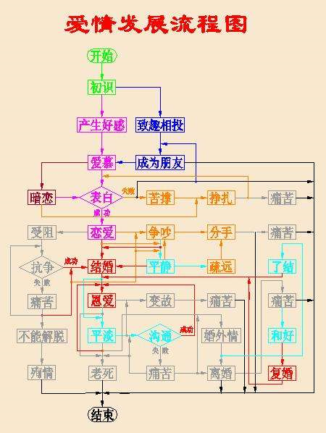
步骤
算法是求解特定问题的步骤的有限序列。
算法由步骤组成，每一个步骤表示一个操作或任务。
步骤序列是对问题求解过程的描述，按照步骤的顺序，完成步骤所规定的任务，就可以求解特定的问题。

Slide 38
算法及其特性
定义：一个算法就是一个有穷规则的集合，其中的规则规定了一个解决某一特定类型问题的运算序列；此外，它还应具有如下5个重要特性：
有限性（有穷性）：一个算法在执行有限步骤后必然终止；
确定性：对算法的每个步骤，每个动作都必须给出严格、无歧义的描述（定义）；
输入：一个算法有 0 个或多个输入；
输出：算法有 1 个或多个输出；
可行性：算法的所有操作都必须是充分基本的，原则上人们用纸和笔都可在有限时间内精确的完成它们。

Slide 39
算法的描述
一个算法可用自然语言、数学语言、算法描述语言或程序设计语言等来描述。
本课程将使用算法描述语言ADL对算法进行描述。
下面给出著名欧几里得（Euclid）算法的ADL描述，以期具体展示一个算法及其书写规范。

Slide 40
欧几里得算法示例
古希腊人给出了求两个正整数最大公约数的辗转相除方法，亦称欧几里德算法。
欧几里得算法
算法E ( m , n . n )
/* 给定两个正整数 m 和 n，算法 E 求它们的最大公因数，输出结果在 n 中 */
E1. [求余数] r←m−⎣m/n⎦×n . // 有0 ≤ r < n
E2. [余数为零？] IF r = 0 THEN RETURN n.
// 若余数为 0，n 即为答案
E3. [减少] m← n. n ←r. GOTO E1.▐

Slide 41
算法描述语言 —— ADL
① ADL 的格式
算法<算法名>(变量i₁, …,变量i_{m} .变量j₁, …,变量j_{n})
//<算法的概括说明> 或者 /*<算法的概括说明>*/
<步骤名>. [<本步骤的概括说明>]
<操作1>
…
<操作J>
<步骤名>. [<本步骤的概括说明>]
…▐
在变量表中，变量 i_{k} 为输入变量，1 ≤ k ≤m，m ≥ 0；变量 j_{k} 为输出变量，1≤ k ≤ n，n ≥1 .
<算法名>是由字母和数字组成的有限字符串，且串中第一个符号必须是字母。

Slide 42
算法描述语言 —— ADL
① ADL 的格式
算法<算法名>(变量i₁, …,变量i_{m} .变量j₁, …,变量j_{n})
//<算法的概括说明> 或者 /*<算法的概括说明>*/
<步骤名>. [<本步骤的概括说明>]
<操作1>
…
<操作J>
<步骤名>. [<本步骤的概括说明>]
语句序列.▐
a
对整个算法进行概括说明，应包含算法的主要思想、参变量、功能和约束等的解释。

Slide 43
算法描述语言 —— ADL
算法的每一步骤都要有名称，名称由<算法名或算法名缩写><数字><.>组成。
① ADL 的格式
算法<算法名>(变量i₁, …,变量i_{m} .变量j₁, …,变量j_{n})
//<算法的概括说明> 或者 /*<算法的概括说明>*/
<步骤名>. [<本步骤的概括说明>]
<操作1>
…
<操作J>
<步骤名>. [<本步骤的概括说明>]
语句序列.▐
步骤号后紧接一对方括号，该方括号内是对该步骤所执行操作的高度概括。

Slide 44
算法描述语言 —— ADL
本步骤的一系列操作，每个操作由ADL语句给出，若某操作难于理解则需在其后对其做出解释。
① ADL 的格式
算法<算法名>(变量i₁, …,变量i_{m} .变量j₁, …,变量j_{n})
//<算法的概括说明> 或者 /*<算法的概括说明>*/
<步骤名>. [<本步骤的概括说明>]
<操作1>
…
<操作J>
<步骤名>. [<本步骤的概括说明>]
语句序列.▐
每个算法都需要用符号“▐”作为其被书写完毕的结束符，注意算法不一定在符号“▐”处运行结束。

Slide 45
算法描述语言 —— ADL
② 表达式
算术运算符 +,−,×,*,/,DIV,MOD,⎣ ⎦,⎡ ⎤,
关系运算符 = 、≠、<、>、≥ 、 ≤
逻辑运算符 AND , OR , NOT
逻辑常量 true , false
集合运算符 ∩,∪, −, ⊂, ⊃, ⊆ , ⊇
③ 语句
语句结束符 .
赋值语句 a←b. a↔b. a←b←c.

Slide 46
算法描述语言 —— ADL
条件语句
IF <逻辑表达式> THEN (语句1. … . 语句m ).
IF <逻辑表达式>
THEN (语句1. … . 语句m ).
ELSE (语句1. … . 语句n ).
CASE DO ( <逻辑表达式1>: (语句1. … .语句n₁).
…
<逻辑表达式m>: 语句1. … .语句n_{m})).

Slide 47
算法描述语言 —— ADL
循环语句
WHILE <逻辑表达式> DO (语句1. … . 语句n ).
FOR<变量> = <算术表达式1> TO <算术表达式2> STEP <算术表达式3> DO (语句1. … . 语句n ).
FOR ∀ <变量> ∈ <集合> DO (语句1. … . 语句n ).

Slide 48
算法描述语言 —— ADL
转移语句 GOTO (<步骤名>) .
EXIT 语句 结束本层WHILE或者FOR循环的执行
RETURN 语句 指出算法执行的终点
输入语句：READ(x) //读取输入值赋给变量 x
输出语句：PRINT(<输出信息>)

Slide 49
例
A 是一个包含n个不同元素的实数数组，给 出求 A 之最大和最小元素的算法。
算法SM(A , n . max , min)
SM1.[初始化]
max ← min ← A[1].
SM2.[比较]
FOR i = 2 TO n DO //求最大和最小元素
(IF A[i]> max THEN max ← A[i].
IF A[i]< min THEN min ← A[i]) . ▌

Slide 50
ADL的特点
ADL | C++
a ↔ b | int temp; int a; int b; temp = a; a = b; b = temp;
书写简便
不必考虑过多 程序设计语言的细节
例: 交换 a 和 b 的值
易于理解
便于不同编程习惯的人交流
不必考虑与算法无关的内容 (运行环境、编译状态等)

Slide 51
算法性能评估的 5 条准则
正确性
时间复杂性
空间复杂性(指令、数据和环境栈空间)
可读性
鲁棒性（ROBUST）
再如，灵活性、可重用性和自适应性也是很重要的。

Slide 52

算法的复杂度分析
什么叫算法的性能？
如何比较算法性能？

Slide 53
引例
请设计算法求：1+2+3+…+n的值
sum=sum+i;
i=2,3,…,n;
逐一累加求和
Sum=1+2+…+n
Sum=n+(n-1)+…+1
Sum=(1+n)*n/2

Slide 54
语句频度(时间频度)比较算法性能方法
语句频度f(n)：算法中语句可能重复执行的最大次数
int main
{ /* 算法1：逐一累加 */
int i,sum=1,n=100;
for(i=2;i<=n;++i)
sum+=i;
printf(“sum=%d\n”,sum);
return sum; }
1
n
2
n-1
n-1
1
1
语句频度总和：
2+1+n+(n-1)+(n-1)+1+1
=3n+3步

Slide 55
语句频度比较算法性能方法
int main
{ /* 算法2：计算公式 */
int i,sum,n=100;
sum = (1+n)*n/2;
printf(“sum=%d\n”,sum);
return sum; }
1
1
1
1
语句频度总和：
1+1+1+1=4步

Slide 56





4
3n+3

Slide 57
我们看到了：
1.抛开软硬件因素可以用语句频度来分析比较算法的性能；
2.算法的性能通常是问题规模(n的大小)的函数；
3.当问题规模增长时，算法的运行时间也会随之增长，其增长率决定算法性能。

Slide 58
随着问题规模n的增大，语句频度中的常数项、低阶项以及高阶项的系数对算法的运行时间增长贡献不如高阶项本身，所以我们可以只关注语句频度中的高阶项，而忽略常数项、低阶项和高阶项的系数来分析算法的性能。

Slide 59
大O表示法
例如：虽然n较小时，1000n要比n²大，但n²以更快的速度增长，随着n的增大，n²最终将更大. 在这一情况下，n=1000是转折点。大O表示法是说，最后总会存在某个点n₀，当n≥n₀，Cg(n)总是至少与 f(n)一样大，忽略C，g(n)至少与 f(n)一样大。
定义 设f(n)和g(n)是正整数集到正实数集上的函数，称 f(n)=O(g(n))，当且仅当存在正常数C和n₀，使得对任意的n ≥ n₀ ，有 f(n) ≤ Cg(n) .
注：f和g之间关系的含义是:f(n)的阶至多为g(n)或f至多与g增长得一样。

Slide 60
例，证明 f (n) = 3 n −2 是 O(n) .
证明：由大O之定义，存在C = 3，n₀ = 1，使得对任意的 n ≥ n₀ ，有
3 n − 2 ≤ 3 n 即 f(n) ≤ Cg(n) .
例，证明 f (n) = 3 log n + loglog n 是 O (logn)
证明：由大O之定义，存在C = 4， n₀ = 2，使得对任意的 n ≥ n₀ ，有
3 log n + loglog n ≤ 4 logn，即 f(n) ≤ Cg(n) .
上述证明过程在于,我们需要找到更为合适的 g(n)

Slide 61
一个算法的时间复杂性 f (n)为 O(g(n))，表明它的基本运算次数至多是 g(n) 的某个常数倍，g(n)是 f (n)的一个上界。
O(1) 表示算法的时间复杂性为一常数. O(log n)、 O(n)、O( n² )、O( n³ )、O( n^{m} ) 和 O( 2^{n} ) 分别表示算法时间复杂性为对数、线性、平方、立方、多项式和指数阶的，其中常数 m ≥ 1 .
也有将“阶”翻译成“级”的。

Slide 62
O(1) < O(log log n) < O(log n) < O(n)
< O(n log n) < O(n²) < O(n³) < O(2^{n})
常见算法时间复杂性函数之阶的序关系
按照算法时间复杂性的阶对算法进行分类，可将算法分成两大类：
多项式阶算法；
指数阶算法。

Slide 63
引例的算法时间复杂度T(n)
算法的时间度量记作：
T(n)=O(f(n)) \\即语句频率的最高阶
int main
{/*算法1：逐一累加 */
int i,sum=1,n=100;
for(i=2;i<=n;++i)
sum+=i;
printf(“sum=%d\n”,sum);
return sum; }
int main
{/* 算法2：计算公式 */
int i,sum,n=100;
sum = (1+n)*n/2;
printf(“sum=%d\n”,sum);
return sum; }
T(n)=O(3n+3)
T(n)=O(4)
=O(n)
=O(1)

Slide 64
常用规则
算法顺序结构
算法有顺序，选择，循环（递归）三种结构。
S1:
O(n)
S2:
O(n²)
T(n)=O(n)+O(n²)=O(n²)
☞ 顺序结构: 加法规则。算法的语句频度是所有步骤段语句频度之和,其最高阶项就是算法的时间复杂度。

Slide 65
常见规则
算法选择结构
:O(n)
S1
: O(n²)
S2
: O(nlgn)
S3
T(n)=max(O(n)+O(n²),O(n)+O(nlgn))=O(n²)
☞ 选择结构: if (S1) S2 else S3;
T(n)=max(O(S1)+O(S2),O(S1)+O(S3)),
本质就是S1,S2,S3三个步骤段最大复杂度。

Slide 66
常用规则
算法循环结构
S0
:O(n)
S1
循环次数
:O(n)
S2
T(n)=O(n)+O(n)*O(n)=O(n²)
☞ 循环: 乘法规则（循环的迭代次数乘以每次循环实际执行时间）。

Slide 67
常用规则
☞ 顺序: 加法规则
☞ 选择:
if (S1) S2;
else S3;
三个中最大的.
☞ 循环: 乘法规则.
☞ 嵌套循环: 每层循环次数乘以每次循环的实际执行次数.

Slide 68
大Ω表示法（选学）
定义 设f(n)和g(n)是正整数集到正实数集上的函数，称f(n)=Ω(g(n))， 当且仅当存在正的常数C和n₀，使得对任意的n≥ n₀，有f(n)≥ Cg(n).
f(n)=Ω(g(n))的含义是“ f(n)的阶至少为 g(n)” 或“f 的增长速率不低于g”.

Slide 69
例
f (n)=3log n+loglog n，证明 f (n)=Ω (logn)
证明： 由大Ω的定义，存在C=3，n₀=2，使得对任意的n≥n₀ ，有
3logn + loglogn ≥ 3logn 即f(n) ≥ Cg(n) .
由大Ω 的定义，f (n) = Ω(log n) . 证毕 。

Slide 70
大Θ表示法（选学）
定义 设 f(n)和 g(n)是正整数集到正实数集上的函数，称f(n)=Θ (g(n))，当且仅当存在正常数C₁，C₂和n₀，使得对任意 n≥n₀ ，有C₁ g(n)≤ f(n)≤C₂ g(n).
f (n)=Θ (g(n)) 的含义是“ f(n) 和 g(n)的阶相同”或“f (n) 和 g(n)的增长速率相同” .

Slide 71
例
若f (n) = 3 log n + loglog n 证明： f (n)=Θ (log n)
证明： 由上例可得，有 3 log n ≤ 3 log n + loglog n ≤ 4 log n 由大Θ 的定义，f (n) =Θ (log n) . 证毕。

Slide 72
算法时间与空间分析（选学）
一个算法在不同的执行时间内，它占用的内存空间量不尽相同, 占用的空间量 y 是时间 x 的函数，即 y = f (x) . 称积分 为该算法的时空积分，其中 t 是该算法的执行时间.
基于时空积分, 可以比较算法优劣，时空积分较小的算法较优。

Slide 73
例
一个算法执行时间为30秒，前10秒算法占用60个字节，第二个10秒算法占用70个字节，最后10秒算法占用80个字节。该算法的时空分布如图所示。
Y
80
70
60
效率
X
10
20
30
图 时空分布示意图
显然算法的时空积分为：
60×10+70 ×10+ 80×10 = 2100（字节秒）

Slide 74
总结
数据结构的相关定义
算法的描述——ADL
算法时间复杂度分析
Thank You

